Slide 1


2025.11.08 SAT
설명가능한 AI와 생성형 AI 기반 개인 맞춤형 심혈관 질환 예측 시스템
Explainable and Generative AI-based Personalized Cardiovascular Disease Prediction System
동덕여자대학교 컴퓨터학과 오승현
동덕여자대학교 정보통계학과 김현희 교수

Slide 2

2
목차
1. 연구배경 & 연구 목표
2. 시스템 구성도
3. 예측 모델과 설명 가능한 인공지능 기술
4. 제미나이 기반 개인 맞춤형 조언
5. 시스템 구현&혈압 시뮬레이터
6. 결론 및 향후연구
Table of Contents
1

Slide 3

3
연구배경
Background of Study
심혈관 질환은 전 세계 주요 사망원인 [1]
모바일 예측 앱은 있으나 실질 활용도 낮음
대부분의 예측 앱은 직관적 설명 부족, 맞춤형 조언 부재 [2]
[1] Mensah, G, Fuster, V, Roth, G. A Heart-Healthy and Stroke-Free World: Using Data to Inform Global Action. JACC. 2023 Dec, 82 (25) 2343–2349.
https://doi.org/10.1016/j.jacc.2023.11.003
[2] Svenšek A, Gosak L, Lorber M, Štiglic G, Fijačko N Review and Comparative Evaluation of Mobile Apps for Cardiovascular Risk Estimation: Usability Evaluation Using mHealth App Usability Questionnaire JMIR Mhealth Uhealth 2025;13:e56466

Slide 4




4
연구목표
Research Objective
1. 심혈관 질환 예측 및 XAI 기반 예측 해석
사용자 친화적인 설명가능한 AI와 생성형 AI 기반의 개인 맞춤형 심혈관 질환 예측 시스템 개발
2. Gemini 기반 조언 생성
3. 실시간 상호작용 UI

Slide 5

파이썬을 사용해 streamlit으로 구현
5
시스템 구성도
System Diagram
모델예측
학습된 XGBoost 모델을 통해 위험도 예측
결과 출력
심혈관 질환 위험도 % 표시
정보입력
전처리
BMI변수 생성
범주형 변수 인코딩
사용자
혈압 시뮬레이터
수축기/ 이완기 혈압 조절시 예측 위험도 재계산
프롬프트 생성
입력정보와 예측확률을 바탕으로 건강 조언 생성 요청
SHAP 분석
변수 중요도 계산& 그래프 시각화
요약 설명 제공
Gemini
사용자 입력 정보 + 예측 결과 기반으로 건강 조언 생성

Slide 6
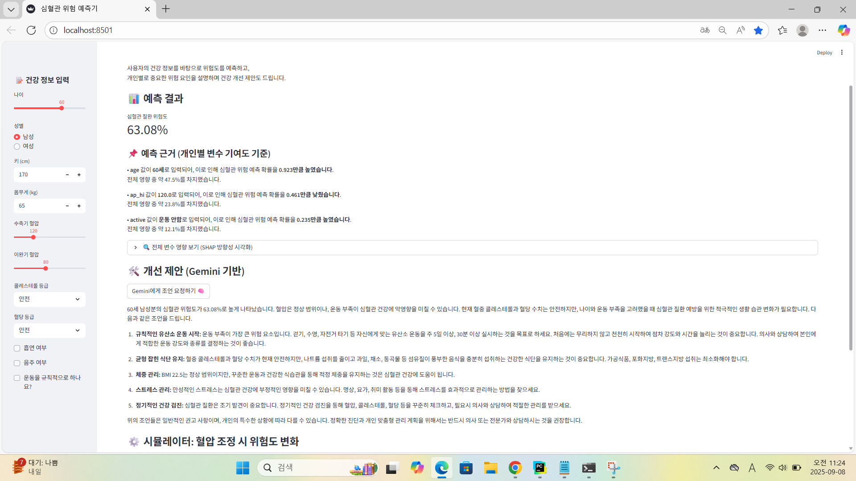
6
사용자 입력 인터페이스
User Input
좌측 사이드바를 통해 성별, 나이, 키, 몸무게, 혈압, 운동여부와 같은 다양한 건강 지표를 입력

Slide 7

7
예측모델
Prediction Model
개인 건강검진 정보 데이터를 8:2로 학습/ 훈련데이터 분할 후 결측치와 이상치 처리
나이는 일 단위를 년 단위로 변환, 키 몸무게를 이용해 BMI 변수 추가
변수명:
XGBoost 모델 사용
Grid Search 통해 하이퍼 파라미터 튜닝 수행
learining_rate=0.1, max_depth=3, n_estimator=200, subsample=0.7
최종성능: Precision=0.75, Recall=0.70, f1-score= 0.72, accuracy=0.73
age | gender | height | weight | ap_hi | ap_lo | cholesterol | gluc | smoke | alco | active

Slide 8

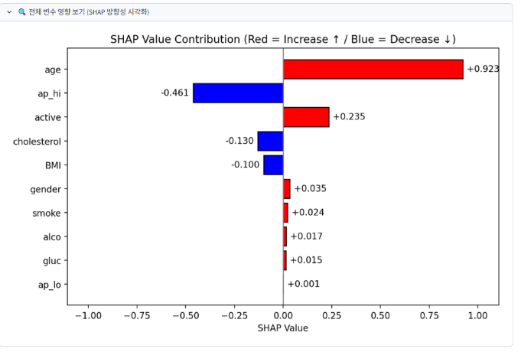
8
XAI: SHAP 시각화
XAI: SHAP Visualization
사용자의 행동 변화를 유도 가능
SHAP을 사용하여 정량적 분석
사용자의 이해를 도움

Slide 9
9
XAI: SHAP 시각화
XAI: SHAP Visualization
사용자의 입력 정보에 맞추어 실시간으로 시각화
모델의 예측을 직관적으로 설명
모델 내부의 판단 과정을 투명하게 나타냄

Slide 10
10
사용자의 입력 정보와 위험도를 바탕으로 건강 전문가로서 조언을 제시하라는 프롬프트 전달
개인 맞춤형 조언: Gemini 기반
Personalized Advice: Gemini-Based
조언 | 세부내용
규칙적인 유산소 운동 시작 | 운동 부족이 가장 큰 위험 요소입니다. 걷기, 수영, 자전거 타기 등 자신에게 맞는 유산소 운동을 주 5일 이상, 30분 이상 실시하는 것을 목표로 하세요. 처음에는 무리하지 않고 천천히 시작하여 점차 강도와 시간을 늘리는 것이 중요합니다. 의사와 상담하여 본인에게 적합한 운동 강도와 종류를 설정하는 것이 좋습니다.
균형 잡힌 식단 유지 | 혈중 콜레스트롤과 혈당 수치가 현재 안전하지만, 나트륨 섭취를 줄이고 과일, 채소, 통곡물 등 섬유질이 풍부한 음식을 출분히 섭취하는 건강한 식단을 유지하는 것이 중요합니다. 가공식품, 포화지방, 트랜스 지방 섭취는 최소화해야합니다.
체중 관리 | BMI 22.5는 정상 범위이지만, 꾸준한 운동과 건강한 식습관을 통해 적정 체중을 유지하는 것은 심혈관 건강에 도움이 됩니다.
스트레스 관리 | 스트레스는 심혈관 건강에 부정적인 영향을 미칠 수 있습니다. 명상, 요가, 취미 활동 등을 통해 스트레스를 효과적으로 관리하는 방법을 찾으세요.
정기적인 건강 검진 | 심혈관 질환은 조기 발견이 중요합니다. 정기적인 건강 검진을 통해 혈압, 콜레스테롤, 혈당 등을 꾸준히 체크하고, 필요시 의사와 상담하여 적절한 관리를 받으세요.

Slide 11

11
사용자 인터페이스
User Interface
Streamlit 기반 사용자 인터페이스
유저 친화적
사용자가 쉽게 사용 가능
실시간 결과 반영

Slide 12
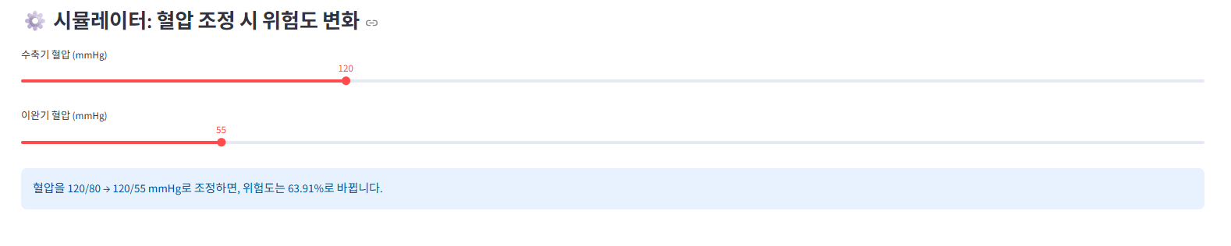
12
혈압 시뮬레이터
Blood Pressure Simulator
사용자는 값을 직접 조절하며 수축기 혈압/ 이완기 혈압 조절시 위험도 변화를 실시간으로 확인 가능

Slide 13
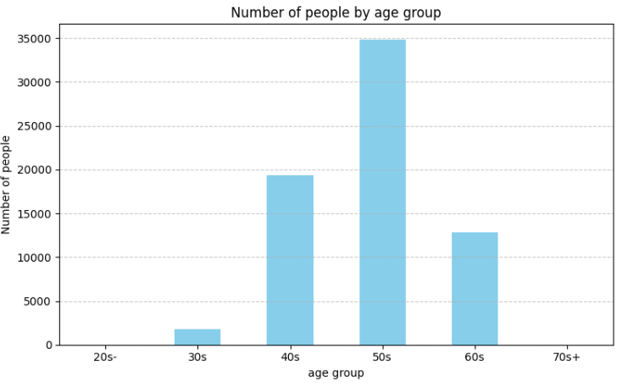
13
결론 및 향후연구
Conclusion & Future research
사용자가 건강 지표를 입력하면, 기계학습 모델이 심혈관 질환 위험도를 실시간으로 예측
XAI를 통해 개인별 주요 위험 요인을 시각화, 생성형 AI가 맞춤형 생활습관 조언을 제공
즉각적인 피드백을 통해 사용자가 스스로 건강관리를 실천하도록 유도
향후 20대 이하 및 70대 이상 데이터를 확충하여 모델의 일반화 성능을 강화하고, 웨어러블, 임상데이터와 연동한 실사용 헬스케어 시스템으로 확장 예정

Slide 14
14
감사합니다／Ｑ＆Ａ
Thank you

